Slide 1
Thứ hai ngày 5 tháng 9 năm 2023
Tin học
CHỦ ĐỀ E. ỨNG DỤNG TIN HỌC
Bài 9. Bài trình chiếu của em
(2 tiết)

Slide 2

Mục tiêu
Tạo được tệp trình chiếu đơn giản (khoảng 4 trang) có chữ hoa, chữ thường, hình ảnh minh họa và dấu đầu dòng.
Thực hiện được thành thạo việc kích hoạt và thoát khỏi phần mềm trình chiếu.
Lưu được tệp trình chiếu vào đúng thư mục theo yêu cầu.

Slide 3




Bài trình chiếu có mấy trang chiếu?
Nội dung trang chiếu đầu tiên là gì? Nội dung các trang chiếu còn lại là gì?
Theo em, cần làm thế nào để tạo bài trình chiếu này?

Slide 4
1. Tạo bài trình chiếu đơn giản

Slide 5

Đọc thông tin SGK/ trang 42 về tạo trang tiêu đề
+ Bố cục của trang tiêu đề gồm những gì?
+ Nội dung cần nhập mỗi khung văn bản là gì?
+ Nêu các bước nhập văn bản vào trang chiếu.

Slide 6
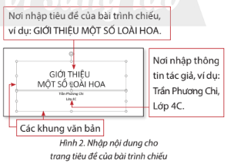

Slide 7
Đọc thông tin SGK/ trang 43 về tạo trang nội dung
+ Để thêm trang trình chiếu mới, em thực hiện thao tác nào?
+ Bố cục của trang nội dung gồm những gì?
+ Nội dung cần nhập mỗi khung văn bản là gì?

Slide 8
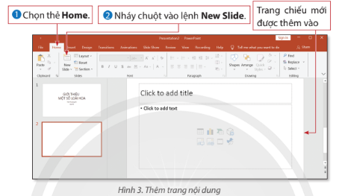
1
2

Slide 9
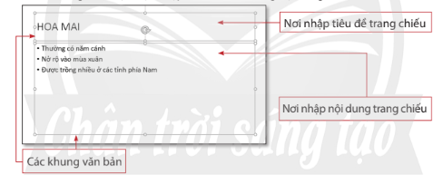

Slide 10

Đọc thông tin SGK/ trang 43
Nêu và thực hiện các bước chèn hình ảnh; thay đổi kích thước, di chuyển hình ảnh, khung văn bản để tạo trang chiếu như Hình 5.

Slide 11
1. Em hãy nêu các bước thêm trang nội dung
Chọn thẻ Home ➔ Nháy chọn nút lệnh New Slide
Em hãy nêu các bước nhập văn bản vào khung văn bản trên trang trình chiếu
Nhập tiêu đề ở khung tiêu đề
Nhập nội dung khung nội dung

Slide 12
2. Sắp xếp thứ tự đúng để thực hiện chèn hình vào trang trình chiếu:
A. Chọn trang chiếu ➔ C. Chọn thẻ Insert ➔ B. Nháy chuột vào nút lệnh Pictures➔E. Mở thư mục chứa tệp hình ảnh, chọn tệp hình ảnh ➔D. Nháy chuột vào nút lệnh Insert

Slide 13
3. Sắp xếp thứ tự đúng để thực hiện thay đổi kích thước hình ảnh:
C. Chọn trang chiếu ➔ B. Di chuyển con trỏ chuột vào nút tròn nhỏ ở cạnh khung hình chữ nhật bao quanh hình ảnh để con trỏ chuột chuyển thành dạng (hoặc ).➔ A. Thực hiện kéo thả chuột để thay đổi kích thước hình ảnh

Slide 14
4. Em hãy nêu các bước thay đổi kích thước, di chuyển khung văn bản

Slide 15
* Thêm trang đầu tiên thường là trang tiêu đề, các trang sau là trang nội dung.
* Thêm trang chiếu: chọn thẻ Home, nháy chuột vào lệnh New Slide

Slide 16
2. Thay đổi dấu đầu dòng

Slide 17
Đọc thông tin SGK/ trang 44
Tìm hiểu các bước thay đổi dấu đầu dòng

Slide 18
Em hãy nêu các bước thay đổi dấu đầu dòng
1
Chọn phần văn bản
2
Chọn thẻ Home
3
Nháy chuột vào mũi tên ở bên phải nút lệnh (Bullets) để mở danh sách mẫu dấu đầu dòng.
4
Chọn mẫu dấu trong danh sách

Slide 19
Thay đổi dấu đầu dòng: chọn văn bản cần thay đổi dấu đầu dòng; chọn thẻ Home; nháy chuột vào mũi tên bên phải nút lệnh ; chọn mẫu dấu đầu dòng trong danh sách mở ra.

Slide 20
3. Kích hoạt phần mềm trình chiếu

Slide 21

Em hãy nêu cách kích hoạt phần mềm PowerPoint ở lớp 3
Nháy đúp chuột vào biểu tượng trên màn hình nền

Slide 22
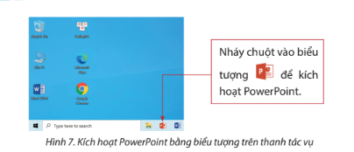
Đọc thông tin SGK/ trang 46
Tìm hiểu cách kích hoạt biểu tượng trên thanh tác vụ và thực hiện trên máy nhóm

Slide 23
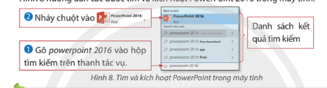
Đọc thông tin SGK/ trang 47
Tìm hiểu cách kích hoạt phần mềm Powerpoint trong máy tính

Slide 24

Có thể kích hoạt phần mềm PowerPoint bằng một trong ba cách:
- Cách 1: Nháy đúp chuột vào biểu tượng trên màn hình nền.
- Cách 2: Nháy đúp chuột vào biểu tượng trên thanh tác vụ.
- Cách 3: Gõ Powerpoint 2016 vào hộp tìm kiếm trên thanh tác vụ, sau đó nháy chuột vào trong danh sách kết quả tìm kiếm.

Slide 25
4. Thoát khỏi phần mềm trình chiếu

Slide 26
Em hãy nêu cách thoát khỏi phần mềm PowerPoint ở lớp 3
Nháy vào nút Close

Slide 27
Đại diện thực hiện thoát khỏi phần mềm bằng 2 cách:
- Chọn lệnh Close windows
-Nhấn tổ hợp phím Alt + F4

Slide 28
Thoát khỏi phần mềm Powerpoint:
- Di chuyển con trỏ chuột vào biểu tượng phần mềm PowerPoint trên thanh tác vụ rồi chọn lệnh Close windows ( hoặc Close all windows).
- Khi chỉ có một tệp trình chiếu đang mở: nháy chuột vào nút lệnh Close hoặc gõ tổ hợp phím Alt + F4

Slide 29


Bài 1. Hãy nêu cách kích hoạt, thoát khỏi phần mềm PowerPoint
Có thể kích hoạt phần mềm PowerPoint bằng một trong ba cách:
- Cách 1: Nháy đúp chuột vào biểu tượng trên màn hình nền.
- Cách 2: Nháy đúp chuột vào biểu tượng trên thanh tác vụ.
- Cách 3: Gõ Powerpoint 2016 vào hộp tìm kiếm trên thanh tác vụ, sau đó nháy chuột vào trong danh sách kết quả tìm kiếm.
Thoát khỏi phần mềm Powerpoint:
- Di chuyển con trỏ chuột vào biểu tượng phần mềm PowerPoint trên thanh tác vụ rồi chọn lệnh Close windows ( hoặc Close all windows).
- Khi chỉ có một tệp trình chiếu đang mở: nháy chuột vào nút lệnh Close hoặc gõ tổ hợp phím Alt + F4

Slide 30
Bài 2. Hãy sắp xếp các việc dưới đây theo thứ tự đúng để thay đổi dấu dòng văn bản
Chọn thẻ Home
Nháy chuột vào mũi tên bên phải nút lệnh Bullets
Chọn phần văn bản cần thay đổi dấu đầu dòng
Chọn một mẫu dấu đầu dòng trong danh sách mở ra.
C→ A→ B→ D

Slide 31
1. Em hãy thực hiện kích hoạt, thoát khỏi phần mềm Powerpoint bằng ba cách khác nhau

Slide 32

2. Thực hành trên máy tính theo các yêu cầu sau:
Kích hoạt phần mềm Word, chọn mẫu trình chiếu Blank Presentation
Tạo bài trình chiếu gồm 4 trang theo Hình 1
Lưu bài trình chiếu với tên GioiThieuMotSoLoaiHoa vào thư mục mang tên em trong ổ đĩa D.

Slide 33
- Thảo luận với bạn chọn một chủ đề: giới thiệu máy tính, loài vật, hoa, đồ vật…
- Tạo bài trình chiếu gồm 4 trang
- Lưu bài trình chiếu vào thư mục mang tên em trong ổ đĩa D
- Thoát khỏi phần mềm PowerPoint.

